Slide 1

Maven
Build & Deployment
Part II
Carlos Alberto López
newalopez@gmail.com

Slide 2

Agenda
Recapitulando Part I
Maven – Revisión POM Proyecto Ejemplo
Maven – Archiva
Maven – Deploy
Maven Release Plugin
  prepare
  prepare-with-pom
  perform [SCM tag]
  update Versions
Conclusiones

Slide 3
Agenda
Recapitulando Part I
Maven – Revisión POM Proyecto Ejemplo
Maven – Archiva
Maven – Deploy
Maven Release Plugin
  prepare
  prepare-with-pom
  perform [SCM tag]
  update Versions
Conclusiones

Slide 4
Recapitulando Part I
clean, compile, test, install, deploy.

Slide 5
Agenda
Recapitulando Part I
Maven – Revisión POM Proyecto Ejemplo
Maven – Archiva
Maven – Deploy
Maven Release Plugin
  prepare
  prepare-with-pom
  perform [SCM tag]
  update Versions
Conclusiones

Slide 6
Agenda
Recapitulando Part I
Maven – Revisión POM Proyecto Ejemplo
Maven – Archiva
Maven – Deploy
Ciclo de Vida – Build / Install / Deploy
Maven Release Plugin
  prepare
  prepare-with-pom
  perform [SCM tag]
  update Versions
Conclusiones

Slide 7

Maven - .
Repositorio local:
  <USER_HOME>/.m2/repository
Repositorio remotos:
  http://repo.maven.apache.org
  http://search.maven.org
Notes:
Maven guarda todas las dependencias y proyectos en un único repositorio.
Este repositorio está situado en <USER_HOME>/.m2/repository
También existe un repositorio remoto desde el cual se descargan los diferentes jars según los vamos necesitando.
Maven buscará en los repositorios de Internet para poder conseguir las dependencias que necesita para la creación de un proyecto. Esto es una desventaja para:
• el ancho de banda de la red
• acceso limitado por bloqueo de sitios por proxy
• Dependencias propias de la empresa que no existen en ningún otro repositorio
Esto se puede solucionar creando un repositorio compartido para que todos los desarrolladores se conecten a un mismo repositorio y este sirva como proxy para los repositorios externos.

Slide 8
Maven - .
Es un software open source desarrollado por Apache para la gestión de repositorios.
Permitiendo:
    Administrar artefactos.
    Seguridad de acceso (roles y perfiles).
    Conexión proxy a otros repositorios.
    Indexación, búsqueda.
    Reportes de uso (estadísticas)
Notes:
Apache-Archiva es un programa de código abierto para el manejo de repositorios desarrollado por Apache Software Foundation. Forma parte de los llamados "Proyectos Top Level" de la Fundación Apache.
Este software ofrece funciones para la mantención (proxy de repositorios remotos, seguridad de acceso, almacenamiento de artefactos, suministro, revisión, indexación, estadísticas de uso, escaneo) de repositorios, siendo capaz de interactuar con herramientas como Maven, Continuum y Continuum Ant, destinadas a producir una aplicación lista para usar.

Slide 9
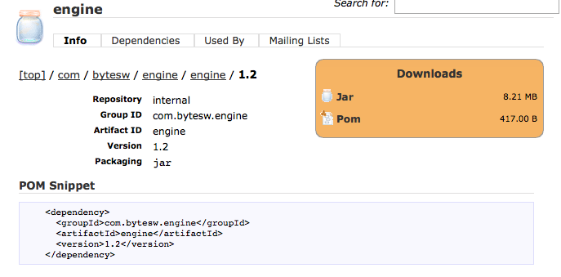
Maven - .
Uso de artefactos propios
Notes:
- El artefacto es propio.
- Maneja la versión
- Genera el pom para ser usado como dependencia

Slide 10
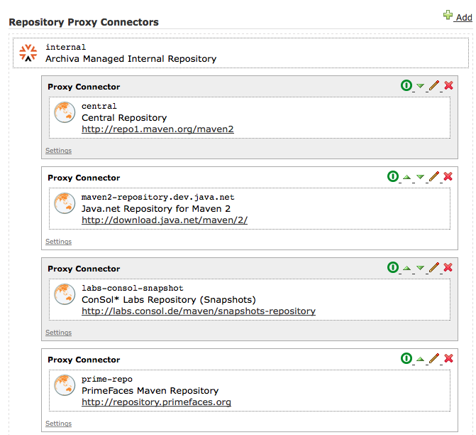
Maven - .
Uso conexiones proxy para repositorios remotos
Notes:
Archiva descarga las dependencias y las almacena.
Esto permite fácil administracion de dependencias, ya que se centralizan en nuestro repositorio.

Slide 11
Agenda
Recapitulando Part I
Maven – Revisión POM Proyecto Ejemplo
Maven – Archiva
Maven – Deploy
Maven Release Plugin
  prepare
  prepare-with-pom
  perform [SCM tag]
  update Versions
Conclusiones

Slide 12
Maven - Deploy
mvn deploy:
  Invoca la fase deploy
Es el proceso de distribuir el artifact en un repositorio remoto.
Notes:
Copia el paquete final a un repositorio remoto para compartir con otros programadores o proyectos.
-Este comando tiene a confundirse con mvn install (publica en el repositorio local).
Este comando requiere configuración extra en el pom (distributionManagement)

Slide 13
Maven - Deploy
Modificación al POM
[...]
<distributionManagement>
<repository>
<id>archiva.internal</id>
<name>Internal Release Repository</name>
<url>http://beta:8081/archiva/repository/internal/</url>
</repository>
<snapshotRepository>
<id>archiva.snapshots</id>
<name>Internal Snapshot Repository</name>
<url>http://beta:8081/archiva/repository/snapshots/</url>
</snapshotRepository>
</distributionManagement>
[...]
Notes:
You can also deploy to the Archiva server using traditional means such as SCP, FTP, etc.

Slide 14
Maven - Deploy
Agregar servidores
[...]
<settings>
...
<servers>
<server>
<id>archiva.internal</id>
<username>{archiva-deployment-user}</username>
<password>{archiva-deployment-pwd}</password>
</server>
<server>
<id>archiva.snapshots</id>
<username>{archiva-deployment-user}</username>
<password>{archiva-deployment-pwd}</password>
</server>
...
</servers>
...
</settings>
[...]
Notes:
Esta configuración se agrega al setting.xml de maven

Slide 15
Revision POM Ej
Archiva (Rep. Local)
Deploy (Rep. Local)

Slide 16
Agenda
Recapitulando Part I
Maven – Revisión POM Proyecto Ejemplo
Maven – Archiva
Maven – Deploy
Ciclo de Vida – Build / Install / Deploy
Maven Release Plugin
  prepare
  prepare-with-pom
  perform [SCM tag]
  update Versions
Conclusiones

Slide 17
Release
Es un plugin que tiene como objetivo, ahorrar tiempo en tareas repetitivas, así como asegurarnos de usar las mejores practicas para la entrega de nuestros proyectos.
Sus pasos principales son: prepare y perform.

Slide 18
Release
Preparando el proyecto.
<project>
...
<scm>
<developerConnection>scm:svn:https://host/repos/myapp/trunk/mycomponent/</developerConnection>
</scm>
<build>
<plugins>
<plugin>
<groupId>org.apache.maven.plugins</groupId>
<artifactId>maven-release-plugin</artifactId>
<version>2.4.2</version>
</plugin>
</plugins>
...
</build>
...
</project>

Slide 19
Release
release:clean
Por lo general se ejecuta despues de un release:perform exitoso, se encarga de limpiar la copia de trabajo y no afecta a los pasos previos.
release:prepare
Se asegura que el POM está listo para un release y prepara el SCM para eventualmente grabar una versión TAG del release.

Slide 20
… Release
release:rollback
  Deshace los cambios realizados por un release, para esto es necesario que no se haya limpiado (release:clean) el proyecto, generalmente se usa cuando hay un error.
release:perform
  Ejecuta el Release en nuestro SCM, según la especificación creada en nuestro release:prepare.

Slide 21
… Release
release:update-versions
  Actualiza la versión del proyecto en el POM, esto hace la operación normal de release:prepare pero sin crear un TAG en el SCM.

Slide 22
Prepare
release:prepare:
- Revisa que no haya cambios sin subir al respositorio de fuentes
- Revisa que no haya dependencias SNAPSHOT
- Solicita la versión de x-SNAPSHOT [ prompt ]
- Corre casos de prueba
- Commit del POM a SCM
- TAG de Version al SCM para el Release
- Solicita versión de SNAPSHOT para continuar el desarrollo
- Commit de POM nuevo.
Ejecutar: mvn release:prepare

Slide 23
Perform
mvn release:perform
Hace un checkout del SCM, con el TAG especificado, creado por la meta release:prepare.
Ejecuta las metas predeterminadas de maven para un release del proyecto: deploy, site-deploy

Slide 24
Para aclarar conceptos sobre cómo se trabaja a la hora de un release se muestra la siguiente imagen:
Repositorio Subversión (SVN)
Trunk
Branches
Tag
/ versión 1.0
/ versión 1.x
release:prepare
Maven
Repositorio Maven (Archiva)
/net
/org
/com
/bytesw
/proyecto
release:perform

Slide 25
Rollback
mvn release:rollback
- Si no ha ejecutado release:clean, aún quedarán los archivos de backup, por lo mismo puede ejecutarse.
Esto regresa los POM a su estado pre-release.
El branch o tag generado para el release también es eliminado. [ Dependiendo de la version del plugin de maven, Jira Issue codehaus: MRELEASE-229 ]

Slide 26
Update-versions
Una forma fácil de cambiar de versión nuestros proyectos, sobre todo cuando estos contienen multiples módulos:
mvn release:update-versions

Slide 27
Conclusiones

Slide 28
What's Next?
      Integración Continua
        Jenkins ?
        Bamboo ?
        Continuum ?

Slide 29
Agradecimiento
Marvin Díaz
Oswaldo López
Virgil Jones
Eder Santos
Gilberto Orozco

Slide 30
Gracias!
newalopez@gmail.com
Stackoverflow: newalopez

